Slide 1
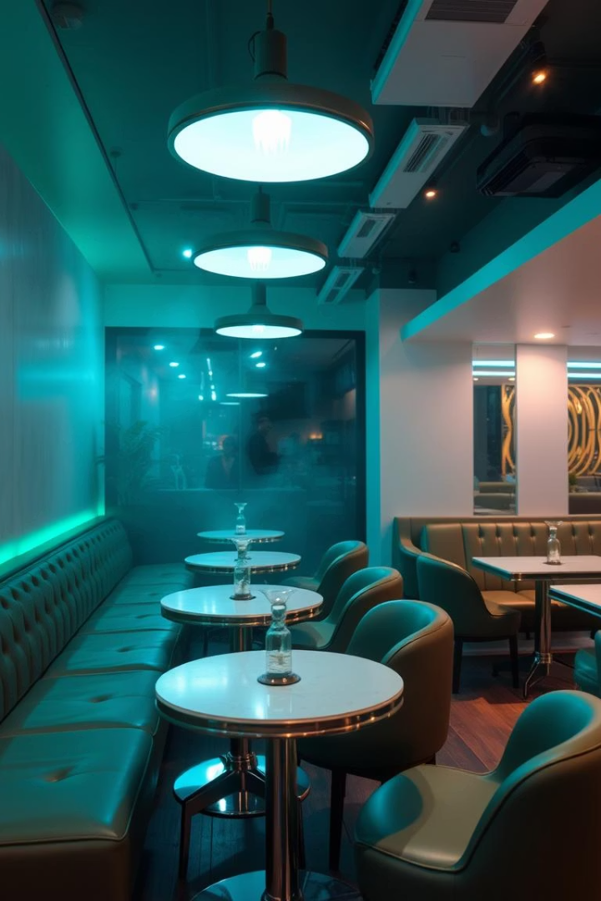
Разработка веб-приложения для кальянной с уникальным созданием кальянов

Slide 2
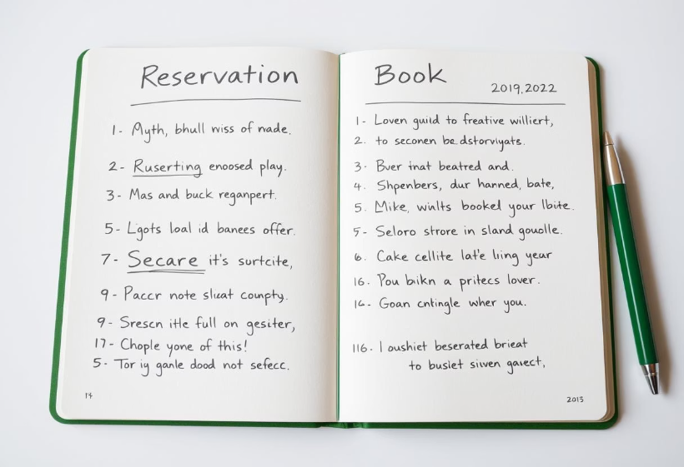

Постановка задачи и проблемы
Объект информатизации
Кальянная, предлагающая аренду столов, приготовление индивидуальных кальянов и развлечения.
Текущие проблемы
Ручное бронирование через телефон и мессенджеры ведёт к ошибкам, накладкам и отсутствию персонализации.
Для решения этих проблем предлагается автоматизация процессов бронирования и заказа через веб-приложение.

Slide 3




Выбор средств реализации
Java & Spring Boot
MySQL & Hibernate
HTML
Spring Security
Мощные механизмы аутентификации и авторизации.
Высокопроизводительная, кроссплатформенная среда для бэкенда.
Надежная реляционная СУБД с ORM для доступа к данным.
Адаптивный и удобный фронтенд.
Проект разработан как Maven-проект с использованием IntelliJ IDEA, обеспечивая простоту сборки и развертывания.

Slide 4
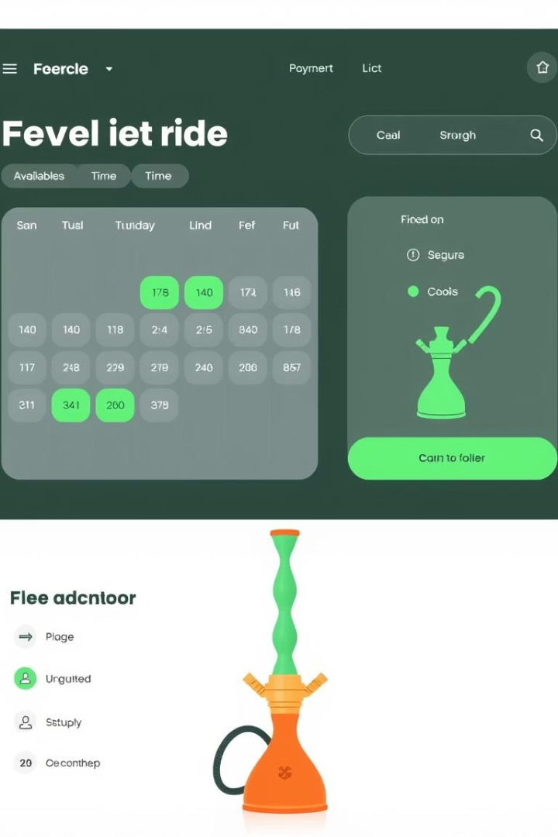




Цели и задачи автоматизации
Регистрация и авторизация
Разграничение прав доступа для администратора и клиента.
Модуль бронирования
Выбор столов по дате и времени с учетом доступности.
Визуальный конструктор кальяна
Выбор табаков и добавок для индивидуального заказа.
Административная панель
Просмотр и управление бронями, заказами и данными пользователей.

Slide 5
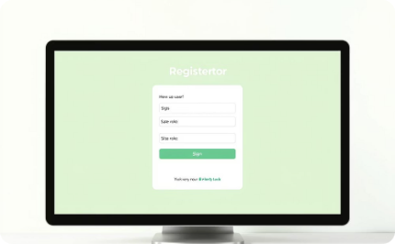
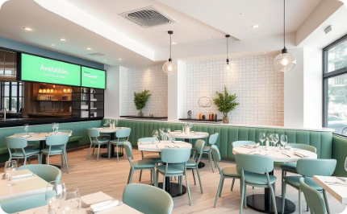
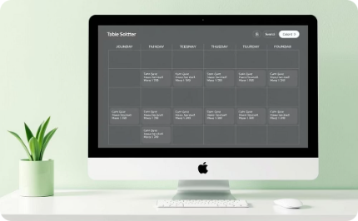
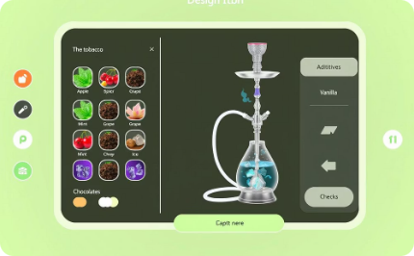
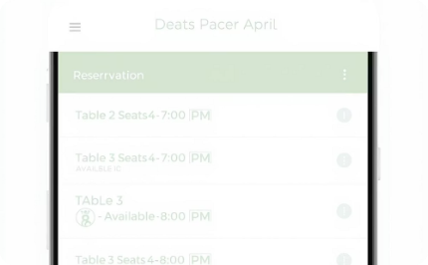
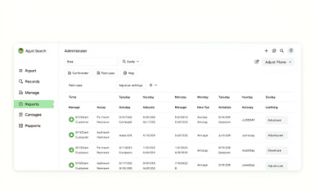
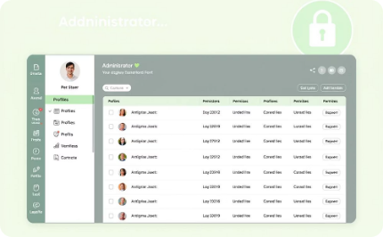
Функциональные требования
Регистрация и аутентификация
Просмотр доступных столов
Оформление бронирования
Конструктор кальяна
Пользователи могут регистрироваться и входить в систему с различными ролями (клиент/администратор).
Клиенты могут видеть текущие доступные столы для бронирования.
Возможность бронирования стола на 1-3 часа.
Создание индивидуального заказа кальяна, выбирая до 4 вкусов табака.
Отображение доступности
Администрирование бронирований и заказов
Управление данными пользователей
Система показывает только те столы, которые доступны для бронирования.
Администратор может просматривать и управлять всеми бронированиями и заказами.
Администратор имеет возможность управлять данными зарегистрированных пользователей.

Slide 6
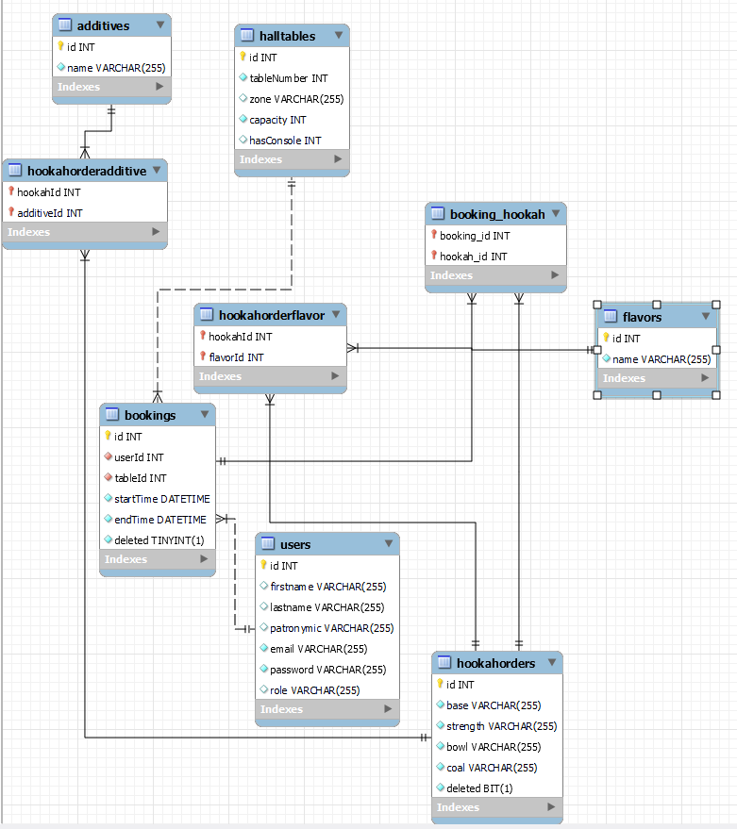
Проектирование базы данных
Пользователи (users)
Хранит данные клиентов и администраторов, включая роли для разграничения доступа.
Столы (hall_tables)
Информация о каждом столе: номер, зона, вместимость, наличие PlayStation.
Бронирования (bookings)
Записи о бронированиях столов, включая даты, время и ссылки на пользователей/столы.
Кальяны (hookah_orders)
Заказы кальянов, привязанные к бронированиям, с выбранными вкусами и добавками.

Slide 7





Проектирование интерфейса
Экран авторизации
Ввод логина и пароля, ссылка на регистрацию.
Главная страница пользователя
Приветствие, опции бронирования, мои бронирования, выход.
Переход к бронированию
Выбор даты, времени, затем доступных столов.
Конструктор кальяна
Визуальный выбор вкусов и добавок.
Панель администратора
Просмотр и управление пользователями, бронированиями, столами.

Slide 8
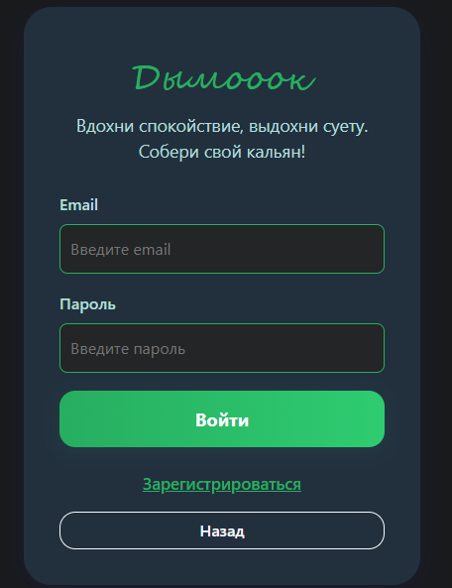
Проектирование интерфейса
Экран авторизации
Ввод логина и пароля, ссылка на регистрацию.

Slide 9
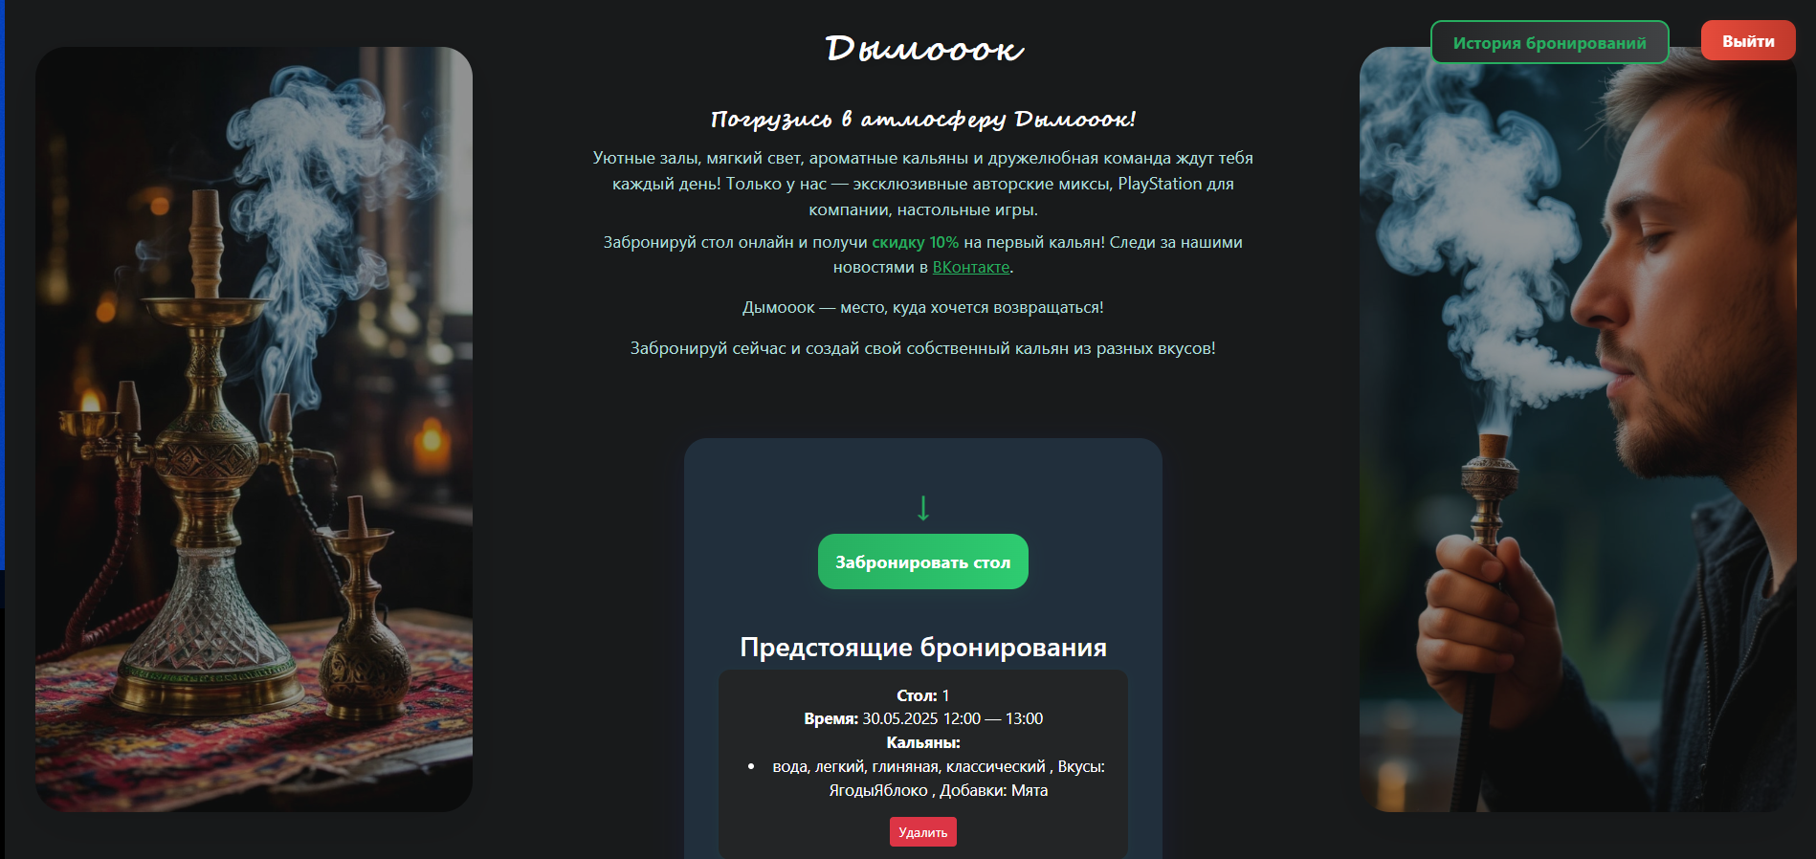
Проектирование интерфейса
Главная страница пользователя
Приветствие, опции бронирования, мои бронирования, выход.

Slide 10
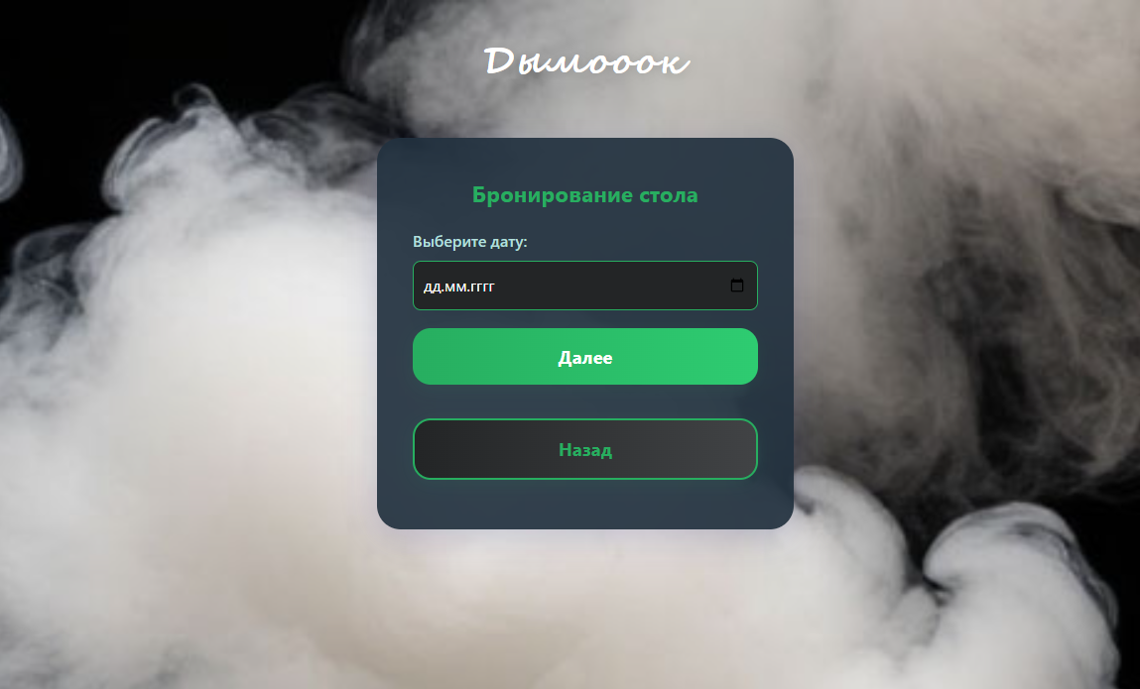
Проектирование интерфейса
Переход к бронированию
Выбор даты, времени, затем доступных столов.

Slide 11
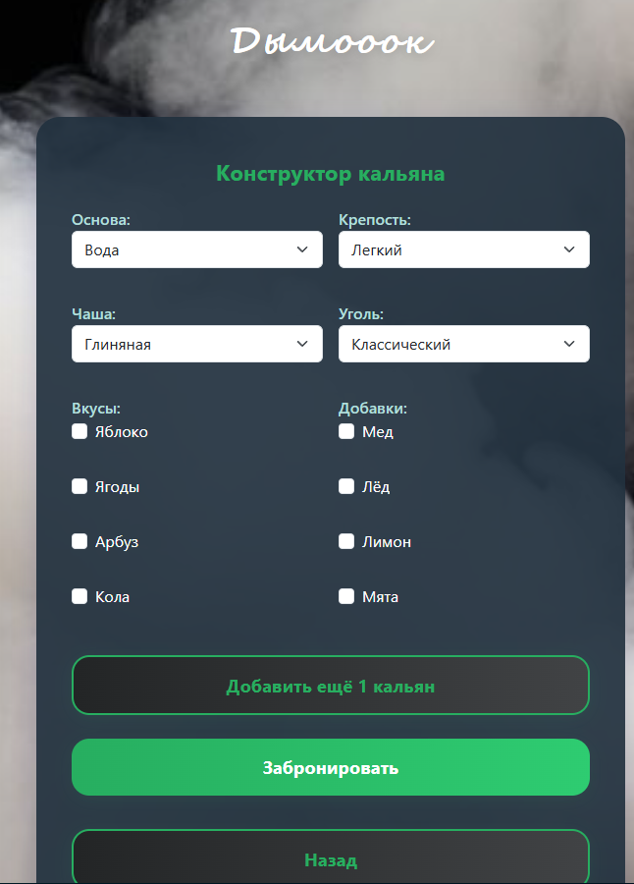
Проектирование интерфейса
Конструктор кальяна
Визуальный выбор вкусов и добавок.

Slide 12
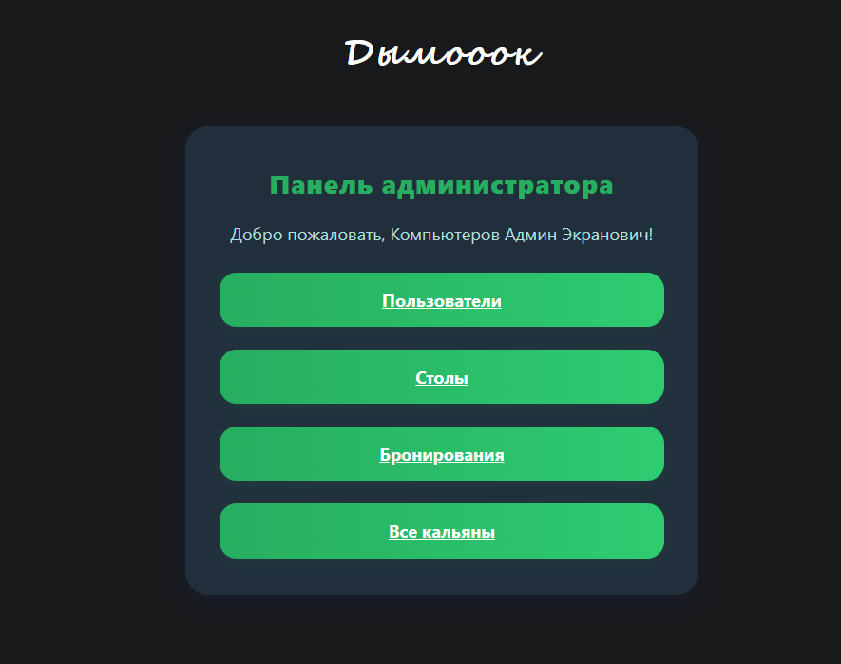
Проектирование интерфейса
Панель администратора
Просмотр и управление пользователями, бронированиями, столами.

Slide 13
